Slide 1
KABANATA 1
Modyul 1

Slide 2

ANG PAGTATAGUYOD NG WIKANG PAMBANSA SA MAS MATAAS NA ANTAS NG EDUKASYON AT LAGPAS PA

Slide 3
Mga Paksa:
1.1 Kasaysayan ng Pag-unlad ng Wikang Pambansa
1.2 Rebyu sa Pagkakaiba ng Tagalog, Pilipino, at Filipino

Slide 4
1.1 Kasaysayan ng Pag-unlad ng Wikang Pambansa

Slide 5
Ebolusyon ng Wikang Pambansa
Disyembre 30, 1937 – iprinoklamang ang wikang Tagalog ang magiging batayan ng Wikang Pambansa.
1940 – ipinag-utos ang pagtuturo ng Wikang Pambansa sa lahat ng pampubliko at pribadong paaralan at sa mga pribadong institusyong pasanayang pangguro sa buong bansa.

Slide 6
Ebolusyon ng Wikang Pambansa
1959 (Agosto 13) – ibinaba ng Kalihim Jose E. Romero ng Edukasyon ang Kautusang Pangkagawaran Blg. 7 na nagsasaad na ang Wikang Pambansa ay tatawaging PILIPINO.

Slide 7
Ebolusyon ng Wikang Pambansa
1987 – Filipino na ang ngalan ng wikang pambansa, alinsunod sa Artikulo XIV, Seksyon 6 ng 1987 Konstitusyon na nagtatadhanang “ang wikang pambansa ng Pilipinas ay Filipino.”

Slide 8
Ebolusyon ng Alpabetong Filipino
Baybayin
Alpabetong Romano/Abecedario
Abakada
Pinagyamang Alpabeto
Alpabetong Filipino

Slide 9

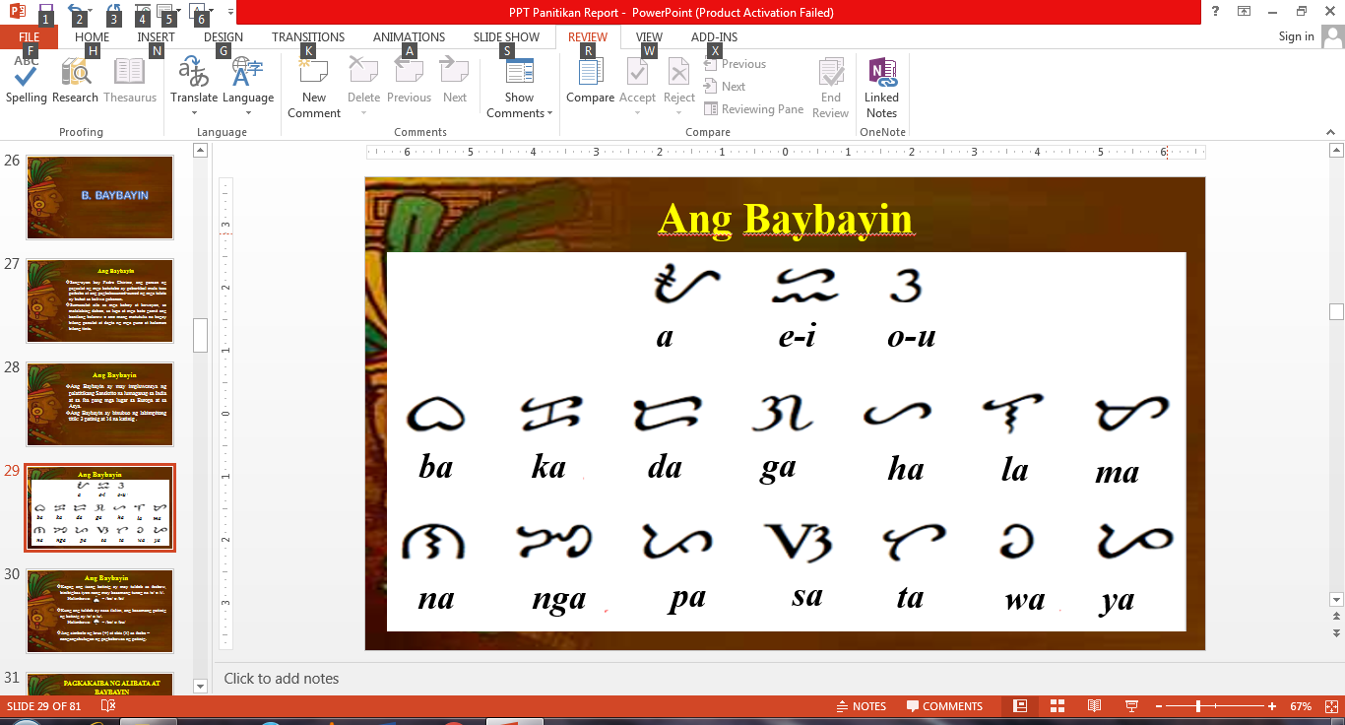
Binubuo ng labimpitong titik: tatlong patinig at labing- apat na katinig.

Slide 10
Ayon sa teorya ni Padre Pedro Chirino, ang mga sinaunang Pilipino ay sumusulat nang pabertikal mula taas paibaba at pahorisontal mula kaliwa pakanan.
Sumusulat sila sa mga kahoy at kawayan, sa malalaking dahon, sa lupa at mga bato gamit ang balaraw o ano mang matutulis na bagay bilang panulat at dagta ng mga puno at halaman bilang tinta.

Slide 11
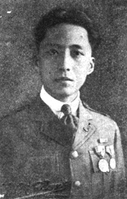
PAGKAKAIBA NG ALIBATA AT BAYBAYIN
Ang Alibata ay inimbento ng isang guro na si Paul Rodriguez Verzosa na inakalang mula sa Arabe ang ating sinaunang paraan ng pagsulat. Hango ito sa unang mga titik ng Arabe: alif+ba+ta = Alibata.
.

Slide 12
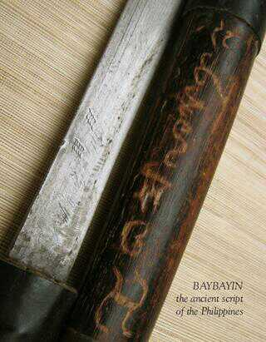
PAGKAKAIBA NG ALIBATA AT BAYBAYIN
Ang Baybayin naman ay ngalan ng sinauna’t katutubong alpabeto ng Pilipinas. Ang baybayin ay mula sa ‘baybay’ o ispeling, at ang mga hugis diumano nito ay maaaring yaong likha ng galaw o kislot ng tubig sa baybay o ilog.
.

Slide 13
ALPABETONG ROMANO/ABECEDARIO
Sa pagdating ng mga Kastila, napalitan ang baybayin.Tinawag itong Abecedario.
A B C CH D E F G H I
/a/ /be/ /se/ /che/ /de/ /e/ /efe/ /he/ /ache/ /i/
J K L LL M N Ñ O P Q
/hota/ /ke/ /ele/ /elye/ /eme/ /ene/ /enye/ /o/ /pe/ /ku/
R RR S T U V W X Y Z
/ere/ /erre/ /ese/ te/ /u/ /ve/ /doble u/ /ekis/ /ye/ /seta/

Slide 14
ABAKADA
1940 – binuo ni Lope K. Santos ang Abakada, na may dalawampung titik.
A B K D E G H I L M
/a/ /ba/ /ka/ /da/ /e/ /ga/ /ha/ /i/ /la/ /ma/
N Ng O P R S T U W Y
/na/ /nga/ /o/ /pa/ /ra/ /sa/ /ta/ /u/ /wa/ /ya/

Slide 15
PINAGYAMANG ALPABETO
Oktubre 4, 1971 – pinagtibay ng Sanggunian ng Surian ng Wikang Pambansa (SWP) ang pinagyamang alpabeto, na binubuo ng 31 titik:
a, b, c, ch, d, e, f, g, h, i, j,
k, l, ll, m, n, ñ, ng, o, p, q, r,
rr, s, t, u, v, w, x, y, z

Slide 16
ALPABETONG FILIPINO
Matapos ang Repormang Ortograpiko, nabuo ang sumusunod na Alpabetong Filipino, na may 28 titik:
a, b, c, d, e, f, g, h, i, j, k
/ey/ /bi/ /si/ /di/ /i/ /ef/ /ji/ /eych/ /ay/ /jey/ /key/
l, m, n, ñ, ng, o, p, q, r, s,
/el/ /em/ /en/ /enye/ /enji/ /o/ /pi/ /kyu/ /ar/ /es/
t, u, v, w, x, y, z
/ti/ /yu/ /vi/ /dobol yu/ /eks/ /way/ /zi/

Slide 17
Mga Probisyong Pangwika sa Saligang Batas
Saligang Batas ng Biak na Bato (1896) - Ang Wikang Tagalog ang magiging opisyal na wika ng Pilipinas.
Saligang Batas ng 1935 - Ang Kongreso ay gagawa ng mga hakbang tungo sa pagpapaunlad at pagpapatibay ng isang wikang pambansa na batay sa isa sa mga umiiral na katutubong wika. Hanggang hindi nagtatadhana ng iba ang batas, ang Ingles at Kastila ay patuloy na gagamiting mga wikang opisyal.

Slide 18
Mga Probisyong Pangwika sa Saligang Batas
Saligang Batas ng 1973 - Ang Batasang Pambansa ay dapat gumawa ng mga hakbang tungo sa paglinang at pormal na adapsyon ng isang panlahat na wikang pambansa na tatawaging Filipino.
Artikulo XIV ng Saligang Batas 1987: WIKA
SEK.6. Ang wikang pambansa ng Pilipinas ay Filipino. Samantalang nalilinang, ito ay dapat payabungin at pagyamanin pa salig sa umiiral na mga wika ng Pilipinas at sa iba pang mga wika. Alinsunod sa mga tadhana ng batas at sang-ayon sa nararapat na maaaring ipasya ng Kongreso, dapat magsagawa ng mga hakbangin ang Pamahalaan upang ibunsod at puspusang itaguyod ang paggamit ng Filipino bilang midyum ng opisyal na komunikasyon at bilang wika ng pagtuturo sa sistemang pang-edukasyon.

Slide 19
Mga Probisyong Pangwika sa Saligang Batas
SEK.7. Ukol sa mga layunin ng komunikasyon at pagtuturo, ang mga wikang opisyal ng Pilipinas ay Filipino at hangga’t walang itinatadhana ang batas, Ingles. Ang mga wika ng rehiyon ay pantulong na mga wikang opisyal sa mga rehiyon at magsisilbing opisyal na pantulong na midyum ng pagtuturo. Dapat itaguyod nang kusa at opsyonal ang Kastila at Arabik.
SEK.8. Ang Konstitusyong ito ay dapat ipahayag sa Filipino at Ingles at dapat isalin sa mga pangunahing wikang panrehiyon, Arabik, at Kastila.

Slide 20
Mga Probisyong Pangwika sa Saligang Batas
SEK.9. Dapat magtatag ang Kongreso ng isang Komisyon ng Wikang Pambansa na binubuo ng mga kinatawan ng iba’t ibang mga rehiyon at mga disiplina na magsasagawa, mag-uugnay at magtataguyod ng mga pananaliksik para sa pagpapaunlad, pagpapalaganap at pagpapanatili sa Filipino at iba pang mga wika.

Slide 21
1.2 Rebyu sa Pagkakaiba ng Tagalog, Pilipino at Filipino

Slide 22
Wikang Tagalog - Isang wikang natural, may sariling mga katutubong tagapagsalita. Isang partikular na wika na sinasalita ng isa sa mga etnolinggwistikong grupo sa bansa, ang mga Tagalog.
Wikang Tagalog Bilang Wikang Pambansa - Nasangkot ang Tagalog sa pambansang arena nang ideklara ni Presidente Manuel L. Quezon ang Wikang Pambansa na batay sa Tagalog noong Disyembre 30, 1937 (Kautusang Tagapagpaganap Blg.134).

Slide 23
Wikang Pilipino - Ang wikang Pilipino ay ang Filipino National Language na batay sa Tagalog mula noong 1959, nang ipasa ang Kautusang Pangkagawaran Blg. 7 ng noo'y Kalihim Jose E. Romero, ng Kagawaran ng Edukasyon.
Ito ang itinawag sa wikang opisyal, wikang pampagtuturo at asignatura sa Wikang Pambansa mula 1959. Nahinto lamang ito nang pagtibayin ang Filipino bilang wikang pambansa.

Slide 24
Pagkakaiba ng Pilipino at Filipino
Magkaiba ang Filipino at Pilipino kahit parehong naging Wikang Pambansa ang mga ito dahil magkaiba ng konsepto ang mga ito - ang Pilipino ay batay sa iisang wika at ang Filipino ay sa maraming wika sa Pilipinas, kasama na ang Ingles at Kastila.

Slide 25
Tagalog Imperialism
Nakondisyon na ang mga tao sa Tagalog kung kaya't kahit nabago na ang tawag sa Wikang Pambansa (Pilipino, Filipino), Tagalog pa rin ang itinatawag dito ng mga Pilipino at mga dayuhan.Tinawag ito ni Prof. Leopoldo Yabes na "Tagalog Imperialism."

Slide 26
MISKONSEPSYON SA FILIPINO
Ang tawag na Filipino sa wikang pambansa ay hindi mula sa Filipino na tawag sa Ingles, para sa mamamayan ng bansa.
Hindi rin mula sa Ingles ang F dito.
Mula ang Filipino sa binagong konsepto ng wikang pambansa na batay sa lahat ng wika sa Pilipinas, kasama ang Ingles at Kastila.
Ang paggamit ng F ay simbolo ng hindi na pagiging Tagalog lang na batayan ng wikang pambansa dahil walang ganitong tunog ang Tagalog.

Slide 27
MARAMING SALAMAT SA
PAKIKINIG!

